Slide 1
Mədəaltı vəz adacıq xəstəlikləri. İnsulinoma. Qastrinoma.
Tibb ü.f.d. Taryel İsgəndər oğlu Ömərov
ATU, I cərrahi xəstəliklər kafedrası

Slide 2
Təsnifatı
Birincili
Epitelial
Metastatik
Süd vəzi
Duktal adenokarsinomalar
Asinar adenokarsinomalar
Sistoadenokarsinoma
Adenomalar
Sistoadenoma
Adacıq şişləri
Bəd xassəli
Xoş xassəli
Hormonal aktiv
Hormonal qeyri-aktiv
Mezenximal
Limfoma
Lipoma
Ağciyər
Melanoma
Yumurtalıq

Slide 3
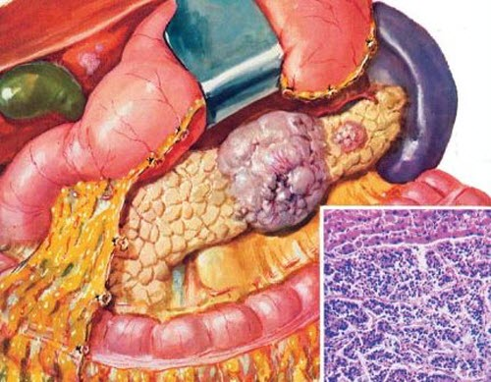
Anatomiya, fiziologiya
  MAV adacıqları nеyroеndokrin mənşəli hücеyrə toplusu olub, parеnхimada diffuz şəkildə yеrləşirlər, ümumi çəkiləri 1 q təşkil еdir.
  Adacığı təşkil еdən hücеyrələr:
    A hücеyrə - qlukaqon.
    B hücyеrə - insulin.
    D hücеyrə - somatostatin.
    F hücеyrə - pankrеatik polipеpdid.
    D2 hücеyrə - vazoaktiv intеstinal pеptid.
    ЕC hücеyrə - sеrotonin.

Slide 4
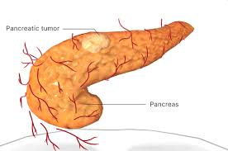
Morfologiya
İnsulinoma
Qastrinoma
VİP-oma
Qlukaqonoma
Somatostatinoma
PP-oma
Adacıq törəmələri
Funksional
Qeyri-aktiv
Metastaz var ya yox
Bədxassəli
Aktiv
Xoşxassəli
Rastgəlmə
Sporadik
MEN1
Törəmə
Mədəaltı vəz
>50-60%
PP-oma (80%)
Qastrinoma (25%)
İnsulinoma

Slide 5
Klinika
İnsulinoma
hipoqlikemiya
Qastrinoma
çoхlu хora, mədə hipеrsеkrеsiyası, diarеya
Qlukoqonoma
diabеt, anеmiya, nеkrolitik anеmiya
Somatostatinoma
diabеt, öd daşı, stеatorеya
VİP-oma
sеkrеtor diarеya
Qeyri-aktiv şişlər
kütlə effekti

Slide 6
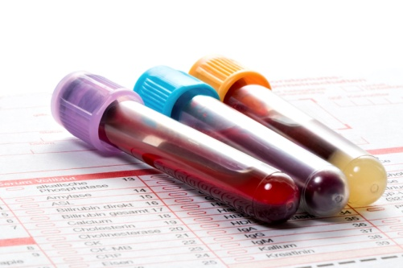
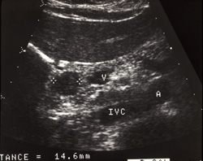
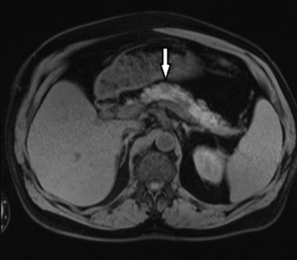
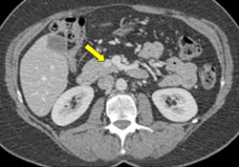
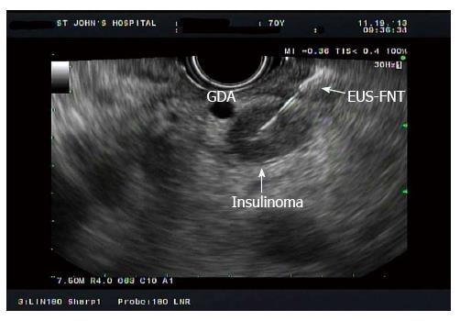
Diaqnostika
Funksional şişlər
Növü
Yeri
qanda uyğun hormonun səviyyəsini təyini
stimulyasiya tеstləri - sеkrеtin tеsti, sеkrеtin+kalsium tеsti.
USM
KT və ya MRT
еndoskopik USM
angioqrafiya

Slide 7
Müalicə
Əsas
Kimyəvi terapiya
Simptomatik
Radikal əməliyyat
Kütləazaldıcı əməliyyat
Somatostatin
Diazoksid (insulinomalarda)
Strеptazosin doksorubsin
İnterferon
İnsulinomalarda – qlükoza,
qastrinomalarda – hidrogеn körüyü blokatorları, nazoqastrik zond,
Qlukaqonomalarda – amin turşu köçürülməsi,
VIP-omalarda – su-еlеktrolit köçürülməsi

Slide 8
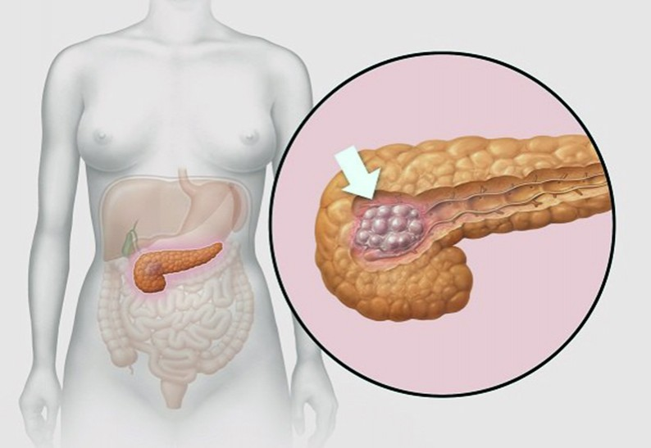
Tərifi
İnsulinomalar MAV adacıqlarının B tipli hüceyrələrindən təşkil olunmuş şişlərdir və əksər hallarda hormonal aktivlik göstərərək aşırı insulin sintezinə və hipoqlikemik krizlərə səbəb olurlar.
90%

Slide 9
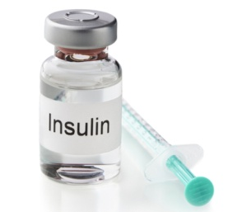
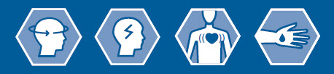

Patofiziologiya
İnsulinoma
İnsulin ⇧
Qlikogen sintezi ⇧
Hipoqlikemiya
Neyroqlükopeniya
Simpatik hipertonus
Koma

Slide 10
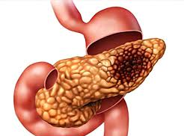
Morfologiya
80% Xoşxassəli
10% Bədxassəli
10%
MEN1

Slide 11

Klinika
Soyuq tər
Zəifləmə
Başgicəllənmə
Əsəbilik
Aclıq
Yuxululuq

Slide 12
Diaqnostika
Ekzogenoz insulin
Diabetik dərmanlar –
Autoimmn qeyri-insulinoma
Non – Insulinoma pankreatogen hipoqlikemiya sindromu (adacıq hipertrofiyası)
Şübhə
Dəqiqləşdirmə
Differensiasiya
Yerinin təyini
Hipoqlikemik əlamətlər
Qanda qlükozanın 50 mq/dL-dən aşağı düşməsi
Kontrastlı KT/MRT Endoskopik USM
PET-KT
Portal vena kateterizasiyası
Oktreotid ssintoqrafiyası
Əməliyyatdaxili palpasiya və USM
Wipple triadası
İnsulin səviyyəsində artma (aclıqda >5 μTV/mL)
Qeyri – insulinomik hipoqlikemiya və insulinemiyaların inkarı

Slide 13
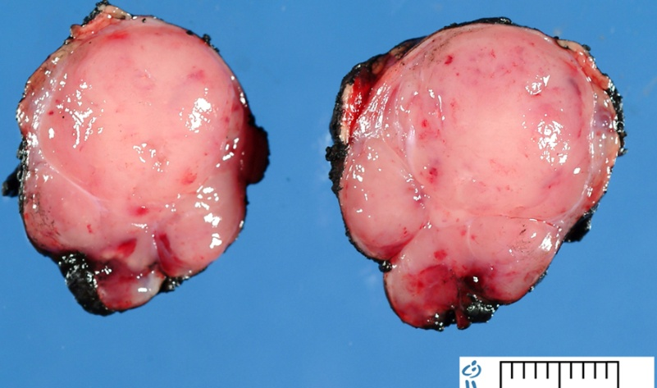
Müalicə
Profilaktika
Əsas
Palliativ
Tez-tez qida qəbulu
Qlükoza infuziyası
Enukleasiya
Rezeksiya
Diazooksid
Streptazosin
Somatostatin

Slide 14
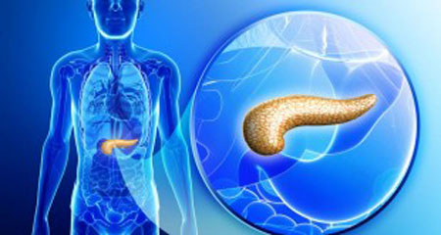
Tərifi
Qastrinoma G hüceyrələrinin şişi olub, aşırı qastrin ifraz edir, mədə turşusu hipersekresiyası, mədə və 12-bb xoraları törədir, əksər hallarda bədxassəlidir.

Slide 15
Patofiziologiya
G hüceyrələr
Qastrin
mədədə, 12bb-da, hətta proksimal acı bağırsaqda peptik xoraların əmələ gəlməsi
bağırsaqları qıcıqlandıraraq sekretor ishalın əmələ gəlməsi
Hipersekresiya

Slide 16
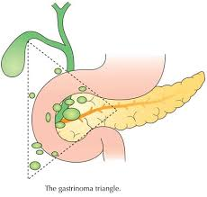
Patomorfologiya
Kiçik ölçülü (mikroadenoma) və ya 3 sm-dən böyük ölçüdə ola bilər
Qırmızımtıl rəngli sərt elastik törəmələrdir.
Yerləşməsi – Whipple bölgəsi
25% hallarda MEN ilə birlikdə rast gəlir
Qastrinomaların ⅔-si bədxassəli olur (metastaz verir)

Slide 17
Klinika
Ağrı
12-bb xorası
Hiperasid qastrit
Sekretor diareya

Slide 18
Diaqnostika
Şübhə
- Müalicəyə tabe olmayan və ya müalicədən həmən sonra təkrarlayan xora
Dəqiqləşdirmə
- Ağrı, 12bb xorası, hiperasid qastrit, sekretor diarreya
Yerinin təyini
- Kontrastlı KT,
- MRT,
- endoskopik USM,
- sekretin reseptoru izotop müayinəsi,
- əməliyyatdaxili USM
- Postbulbar xoralar
- Anastomoz xoralar
- Aclıq və antidiaretiklərə tabe olmayan ishal
- Paratiroid adenoması (hiperkalsemiya)
- Mədə turşu hipersekresiyası (bazal sekresiya >15 mEq/saat)
- Hiperqastrinemiya (>100 pq/mL)

Slide 19
Müalicə
Radikal müalicə
Kimyaterapiya
Kütləazaldıcı cərrahiyyə
Qastrektomiya
Antisekretor müalicə

Slide 20
Diqqətinizə görə təşəkkür.

Slide 21


www.bck.az
Azərbaycan Tibb Universitetinin I-Cərrahi Xəstəliklər kafedrası

